Slide 1
Avoir ne fait pas tout
La petite fabrique de grammaire
V. Ansart
St. Dégeorges
P. Sève
Notes:
CONJUGAISON – L’auxiliaire être
CM1 – 35 - Est-ce qu’il n’y a qu’un seul verbe qui peut servir d’auxiliaire ?
Certaines diapositives ont été dupliquées afin de scinder le commentaire du mode présentateur lorsque le propos est long. Cela vous permettra de poursuivre vos explications de manière plus fluide.

Slide 2
Tu manges des escargots mais tu le regrettes !
Notes:
1 – Enrôlement
Donner la consigne : « Prenez vos ardoises. Écrivez cette phrase au passé composé. Comment conjuguez-vous les verbes au passé composé ? Par exemple, les verbes manger et regretter dans la phrase suivante ? »
Réponse attendue :
Tu as mangé des escargots mais tu l’as regretté !
Le premier morceau est l’auxiliaire avoir, le second morceau est le participe passé du verbe conjugué.

Slide 3
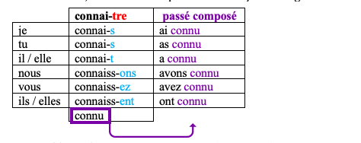
Tu manges des escargots mais tu le regrettes !
Tu as mangé des escargots mais tu l’as regretté !
Notes:
Rappeler la leçon 32 Le grand mécano de la conjugaison : « Oui, le passé composé est fabriqué avec le participe passé. »

Slide 4
Ma fille dépasse le premier coureur et elle arrive en tête.
Notes:
Donner la consigne : « Récrivez cette phrase au passé composé. Comment conjuguez-vous les verbes dépasser et arriver au passé composé dans la phrase suivante ? »
Réponse attendue :
Pour dépasser, le premier morceau est l’auxiliaire avoir, le second morceau est le participe passé du verbe conjugué.
Pour arriver, c’est un peu différent : le premier morceau n’est pas l’auxiliaire avoir, le second morceau est bien le participe passé du verbe conjugué.
Certains élèves devraient vouloir accorder le participe passé avec le pronom elle en s’appuyant sur la notion d’attribut. Pour étayer ce raisonnement, revenir sur la dictée de la leçon 29 et l’accord de l’adjectif attribut :
La résistance des acheteurs n’est pas justifiée. Elle est injustifiée.

Slide 5
Ma fille dépasse le premier coureur et elle arrive en tête.
Ma fille a dépassé le premier coureur et elle est arrivée en tête.
La résistance des acheteurs n’est pas justifiée. Elle est injustifiée.
Notes:
Annoncer : « On va s’intéresser à la conjugaison du passé composé. On va voir que l’on utilise parfois un autre auxiliaire qu’avoir. On s’intéressera aussi à ce participe passé qu’on aurait parfois envie d’accorder avec la brique-sujet. »

Slide 6
Mon grand frère est désagréable. Je proteste, mais il continue. Alors, je pars : je descends dans le jardin, passe par le trou de la haie et vais chez les voisins. Là-bas, je raconte tout et on me console. Après un moment je reviens à la maison. Mais je ne pardonne pas à mon frère ! Pas tout de suite !
Notes:
2 – Variation– Constater que certains verbes se conjuguent avec l’auxiliaire être
Donner les consignes : « Trouvez les briques des phrases. Ensuite, trouvez les verbes. À quel temps sont-ils ? »
Réponse attendue :
[Voir diapositive suivante]

Slide 7
Mon grand frère // est désagréable. Je // proteste, mais // il // continue. Alors, // je // pars : je // descends dans le jardin, passe par le trou de la haie et vais chez les voisins. Là-bas, // je // raconte tout et on // me console. Après un moment // je // reviens à la maison. Mais // je // ne pardonne pas à mon frère ! Pas tout de suite !
Notes:
Réponse attendue :
Les verbes sont au présent, ça se passe en même temps qu’on le raconte.
Distribuer le texte à trou et le tableau à compléter (cf. Fiche photocopiable) puis donner les consignes : « Réécrivez le texte au passé composé. Puis complétez le tableau. Qu’est-ce que vous avez remarqué ? »
Réponse attendue :
[voir diapositive suivante]

Slide 8
Mon grand frère // a été désagréable. J’ // ai protesté, mais // il // a continué. Alors, // je // suis parti : je // suis descendu dans le jardin, suis passé par le trou de la haie et suis allé chez les voisins. Là-bas, // j’// ai tout raconté et on // m’a consolé. Après un moment // je // suis revenu à la maison. Mais // je // n’ai pas pardonné à mon frère ! Pas tout de suite !
Notes:
Réponse attendue :
Il y a parfois des mots entre l’auxiliaire et le participe passé : ai tout raconté, n’ai pas pardonné…
Ce n’est pas toujours l’auxiliaire avoir, parfois c’est être…

Slide 9
Mon grand frère // a été désagréable. J’ // ai protesté, mais // il // a continué. Alors, // je // suis parti : je // suis descendu dans le jardin, suis passé par le trou de la haie et suis allé chez les voisins. Là-bas, // j’// ai tout raconté et on // m’a consolé. Après un moment // je // suis revenu à la maison. Mais // je // n’ai pas pardonné à mon frère ! Pas tout de suite !
 | Présent | Passé composé
être | est | a été
protester | proteste | ai protesté
continuer | continue | a continué
partir | part | suis parti
descendre | descend | suis descendu
passer | passe | suis passé
aller | vais | suis allé
raconter | raconte | ai raconté
consoler | console | a consolé
revenir | reviens | suis revenu
pardonner | pardonne | ai pardonné

Slide 10
 | Présent | Passé composé avec avoir | Passé composé avec être
être | est | a été
protester | proteste | ai protesté
continuer | continue | a continué
partir | part |  | suis parti
descendre | descend |  | suis descendu
passer | passe |  | suis passé
aller | vais |  | suis allé
raconter | raconte | ai raconté
consoler | console | a consolé
revenir | reviens |  | suis revenu
pardonner | pardonne | ai pardonné
Notes:
Demander : « Est-ce qu’il y a quelque chose de commun aux verbes qui se conjuguent avec l’auxiliaire être ? Qu’est-ce que racontent ces verbes ? »
Réponse attendue :
Ces verbes racontent comment le personnage se déplace.
Expliquer : « Certains verbes, en particulier les verbes qui indiquent un déplacement mais aussi certains verbes qui disent un changement comme naitre, mourir, devenir…, n’ont pas un passé composé fabriqué avec l’auxiliaire avoir. Ils se conjuguent avec l’auxiliaire être. »

Slide 11

Notes:
3 – Observation – Repérer l’accord du participe avec l’auxiliaire être
Demander : « Est-ce que le personnage qui se dispute avec son grand frère est un garçon ou une fille ? Comment le savez-vous ? »
Discussion possible :
- Il faut regarder les adjectifs, s’ils sont au féminin.
- Il y avait : Je suis parti : il n’y a pas de -e, donc c’est un garçon.
- Parti n’est pas un adjectif, c’est un participe passé dans un passé composé, donc on ne peut pas savoir.

Slide 12
Je = un garçon | Je = une fille
Mon grand frère a été désagréable. J’ai protesté, mais il a continué. Alors, je suis parti : je suis descendu dans le jardin, suis passé par le trou de la haie et suis allé chez les voisins. Là-bas, j’ai tout raconté. Après un moment je suis revenu à la maison. Mais je n’ai pas pardonné pas à mon frère ! Pas tout de suite ! | Mon grand frère a été désagréable. J’ai protesté, mais il a continué. Alors, je suis partie : je suis descendue dans le jardin, suis passée par le trou de la haie et suis allée chez les voisins. Là-bas, j’ai tout raconté. Après un moment je suis revenue à la maison. Mais je n’ai pas pardonné pas à mon frère ! Pas tout de suite !
Notes:
Demander : « Est-ce que vous savez, maintenant ? »
Réponse attendue :
Oui, maintenant, on sait, c’est un garçon.
Expliquer : « Dans Je suis parti, vous avez raison : parti n’est pas un adjectif, c’est un participe, c’est un morceau du passé composé. Mais on fait ‘comme si’.
Dans Je suis petit, petit parle de la même personne que Je : c’est un attribut et on accorde. Alors, dans Je suis parti, parti parle de la même personne que Je : c’est comme un attribut. Alors on fait ‘comme si’, et on accorde. »

Slide 13
Elle est arrivée en tête.
La résistance des acheteurs n’est pas justifiée. Elle est injustifiée.
Notes:
Donner la consigne : « Trouvez les briques de la première phrase, et celles de la phrase Elle est injustifiée. »
Réponse attendue :
[Voir diapositive suivante]

Slide 14
Elle // est arrivée en tête.
Elle // est injustifiée.
Notes:
Demander : « À quoi sert le mot injustifiée ? À quelle classe grammaticale appartient-il ? »
Réponse attendue :
Il sert à dire comment est la résistance des acheteurs. C’est un adjectif.
◆ Demander : « Est-ce que le mot arrivée est un adjectif ? »
Réponse attendue :
Non, c’est le participe passé qui va avec l’auxiliaire pour faire le passé composé.
Expliquer : « Les participes, c’est un peu comme des adjectifs, on peut facilement confondre. Alors, quand ils sont employés avec l’auxiliaire être pour les formes composées de certains verbes, on fait comme si les participes étaient des attributs : on les accorde avec le sujet. »

Slide 15

Notes:
Reformuler avec les élèves ce qu’on a appris.
Quel l’auxiliaire autre qu’avoir utilise-t-on au passé composé ?
Accorde-t-on parfois le participe passé du passé composé avec la brique-sujet ?
Certains verbes fabriquent leur passé composé avec l’auxiliaire être, et non pas l’auxiliaire avoir. C’est souvent le cas pour les verbes qui disent un déplacement ou un changement.
C’est la même chose pour les autres temps fabriqués avec deux morceaux (plus-que-parfait, futur antérieur).
Avec l’auxiliaire être, on fait comme si le participe était un adjectif attribut : on l’accorde avec le sujet.
Ma fille est arrivée en tête.
Ses cousins sont arrivés un peu après.

Slide 16
Le passé composé avec l’auxiliaire être
Ma fille est arrivée en tête.
Ses cousins sont arrivés un peu après.
auxiliaire être
participe passé
On fait comme si le participe était un attribut : on accorde avec le sujet
Notes:
Distribuer la trace écrite (cf. Fiche photocopiable)
Avec votre crayon vert, soulignez les briques-sujets
Avec votre crayon rouge, soulignez les verbes et les bulles qui décrivent le passé composé.
Avec votre crayon bleu, entourez la marque du genre et la marque du nombre à la fin des participes passés, repassez les flèches et soulignez la bulle qui explique l’accord.

Slide 17
As-tu bien compris ?

Slide 18
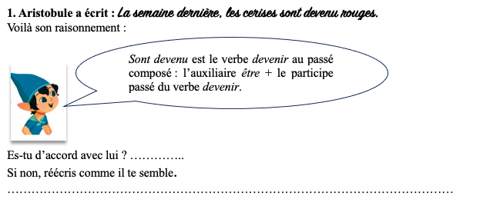

Slide 19
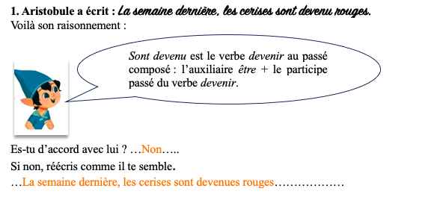
Notes:
Aristobule a raison : sont devenu est bien le verbe devenir (dit ce qui se passe, deux premiers mots de la brique du verbe) au passé composé (ça s’est passé avant qu’on le raconte).
Là où Aristobule se trompe, c’est que le passé composé est ici fabriqué avec l’auxiliaire être et que, dans ce cas, on doit accorder le participe passé avec la brique-sujet. La brique-sujet les cerises (de quoi on parle) est au féminin (une cerise) pluriel (le nom cerise porte la marque du pluriel -s), le participe passé doit dont prendre la marque du féminin -e et la marque du pluriel -s.

Slide 20
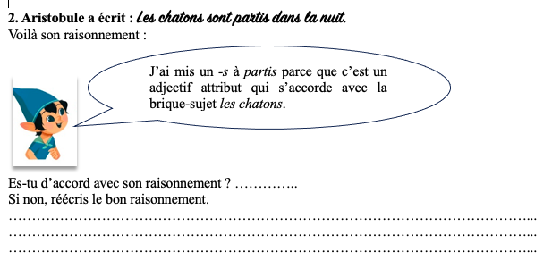

Slide 21
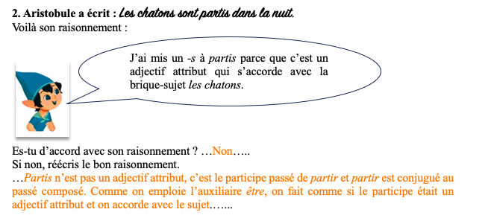
Notes:
Aristobule a raison : partis s’accorde bien avec la brique-sujet les chatons, au pluriel (le nom chatons porte la marque du pluriel -s).
Là où Aristobule se trompe, c’est qu’il confond l’adjectif attribut avec le participe passé du passé composé. Ici, partis est le participe passé du verbe partir conjugué au passé composé (dit ce qui se passe, deux premiers mots de la brique du verbe, ça s’est passé avant qu’on le raconte). Ici, l’auxiliaire est être, on doit donc accorder le participe passé avec la brique sujet. En fait, on fait comme si le participe était un adjectif attribut.

Slide 22
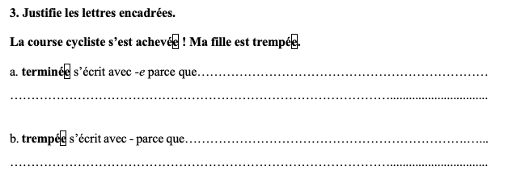

Slide 23
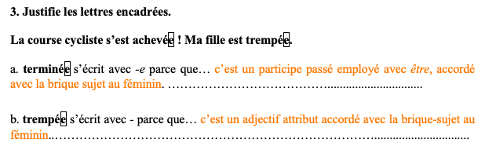
Notes:
a. s’est achevée est le verbe s’achever au passé composé (dit ce qui se passe, deux premiers mots de la brique du verbe, ça s’est passé avant qu’on le raconte). Quand le passé composé est fabriqué avec l’auxiliaire être, on doit accorder le participe passé avec la brique sujet au féminin (la course). Trempée doit donc prendre la marque du féminin -e.
b. Trempée est un adjectif (dit comment est la fille) attribut (n’appartient pas au groupe du nom ma fille mais parle de la même chose). Ma fille est un groupe du nom au féminin (ma fille). L’adjectif doit donc prendre la marque du féminin -e.

Slide 24
4. Lis le texte suivant.
Notre Grand-Mère vient nous voir. Une semaine. Quand elle arrive, elle nous adresse un petit sourire complice puis monte directement dans sa chambre. Papa suit avec sa grosse valise. Elle range ses affaires. Ah, un quelque chose tombe, elle parvient à le ramasser sans aide. Alors elle le remet en place.
Quand tout est prêt, elle descend au salon. Et là, elle reste assise à bavarder en attendant le repas.
Et moi, j’espère encore que, comme d’habitude, elle apporte un cadeau.
a. Mets le texte au passé composé.
Notre Grand-Mère ……… nous voir. Une semaine. Quand elle ………, elle nous ……… un petit sourire complice puis ………… directement dans sa chambre. Papa ……… avec sa grosse valise. Elle ……… ses affaires. Ah, quelque chose …………, elle ……… à le ramasser sans aide. Alors elle l’………en place.
Quand tout ……… prêt, elle ……… au salon. Et là, elle ……… assise à bavarder en attendant le repas.
Et moi, j’……… encore que, comme d’habitude, elle ……… un cadeau.

Slide 25
4. Lis le texte suivant.
Notre Grand-Mère vient nous voir. Une semaine. Quand elle arrive, elle nous adresse un petit sourire complice puis monte directement dans sa chambre. Papa suit avec sa grosse valise. Elle range ses affaires. Ah, un quelque chose tombe, elle parvient à le ramasser sans aide. Alors elle le remet en place.
Quand tout est prêt, elle descend au salon. Et là, elle reste assise à bavarder en attendant le repas.
Et moi, j’espère encore que, comme d’habitude, elle apporte un cadeau.
a. Mets le texte au passé composé.
Notre Grand-Mère est venue nous voir. Une semaine. Quand elle est arrivée, elle nous a adressé un petit sourire complice puis est monté directement dans sa chambre. Papa a suivi avec sa grosse valise. Elle a rangé ses affaires. Ah, un quelque chose est tombé, elle est parvenue à le ramasser sans aide. Alors elle l’a remis en place.
Quand tout a été prêt, elle est descendue au salon. Et là, elle est restée assise à bavarder en attendant le repas.
Et moi, j’ai espéré encore que, comme d’habitude, elle a apporté un cadeau.

Slide 26
a. Mets le texte au passé composé.
Notre Grand-Mère est venue nous voir. Une semaine. Quand elle est arrivée, elle nous a adressé un petit sourire complice puis est monté directement dans sa chambre. Papa a suivi avec sa grosse valise. Elle a rangé ses affaires. Ah, un quelque chose est tombé, elle est parvenue à le ramasser sans aide. Alors elle l’a remis en place.
Quand tout a été prêt, elle est descendue au salon. Et là, elle est restée assise à bavarder en attendant le repas.
Et moi, j’ai espéré encore que, comme d’habitude, elle a apporté un cadeau.
b. Complète le tableau suivant.
Se conjugue avec l’auxiliaire avoir | se conjugue avec l’auxiliaire être
 | venir
 | arriver
adresser
 | monter
suivre
ranger
 | tomber
 | parvenir
remettre
être
 | descendre
 | rester
espérer
apporter

Slide 27
5. Dictée
……………………………………………………………………………………………………………………
……………………………………………………………………………………………………………………
Notes:
Nous sommes revenues tard dans la soirée. Nous étions heureuses, nous avions remporté le match !
Points à traiter à privilégier :
- accord de l’adjectif attribut
- verbes au passé composé, à l’imparfait, au plus-que-parfait
- accord du participe passé (heureuses est un adjectif attribut au féminin pluriel, donc la brique-sujet nous désigne un groupe de jeunes filles. Le participe passé revenues s’accorde donc avec la brique-sujet nous, au féminin pluriel)
- m devant m, b, p

Slide 28
5. Dictée
Nous sommes revenues tard dans la soirée. Nous étions heureuses, nous avions remporté le match !
Notes:
Points à traiter à privilégier :
- accord de l’adjectif attribut
- verbes au passé composé, à l’imparfait, au plus-que-parfait
- accord du participe passé (heureuses est un adjectif attribut au féminin pluriel, donc la brique-sujet nous désigne un groupe de jeunes filles. Le participe passé revenues s’accorde donc avec la brique-sujet nous, au féminin pluriel)
- m devant m, b, p

